Slide 1
Transaction layer
Physical Coding sub-Layer (PCS):
負責做數位相關的工作, 包含encoder, decoder (8b/10b,…),
Elastic buffer (處理Tx, Rx的clock速度不對稱時可能產生的問題),
RX alignment
Data Link layer
Media Access Layer (MAC)
Physical Media Attachment (PMA):
負責做較多類比相關的工作, 包含
Equalizer, Serializer, deserializer, Differential circuit, CDR, PLL?
Physical
layer
Physical Coding
sub-Layer (PCS)
Serdes (IP)
Physical Media Attachment (PMA)
PLL在TX跟RX端都有需要,
TX端為了SSC跟倍頻, RX端則是CDR
Notes:
Transaction layer: Link Training and Status State Machine (LTSSM) 可以考慮學一下, PCIE中對Serdes初始化或設置會用到的

Slide 2
Inter-Symbol Interference: 符號間干擾

Slide 3
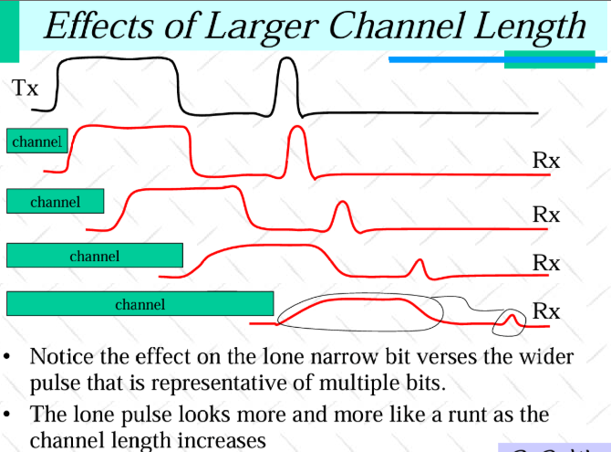
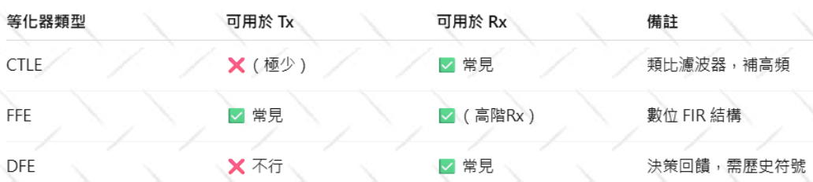
Equalizer: 等化器, 根據TX, RX有不同區分
TX端送出的訊號會根據跑線長度跟訊號的高低頻有所衰減,
等化器可以理解成為了解決這個問題所生的電路.
在TX端的等化器做為預先處理的一個方案, 藉由在訊號切換時的
狀態來增加電壓藉此提高振福
TX的Equalizer典型有Digital的TX-FFE (前饋均衡器, FIR filter),
或analog的CTLE
RX端則有FFE, CTLE, DFE (Decision Feedback Equalization)
通常TX跟RX端的Equalizer在參數(FIR的tap數或CTLE的gain)需要
一起做調整
訊號較高頻處衰減明顯 (這也算是要做scrambler的一個原因吧?)
通道的行為就類似Low pass filter
Notes:
Ref.
https://www.oldfriend.url.tw/SPISim/ansys_ch_Equalizer.html
https://cc.ee.ntu.edu.tw/~rbwu/rapid_content/course/highspeed/SI10_Equalization.pdf

Slide 4
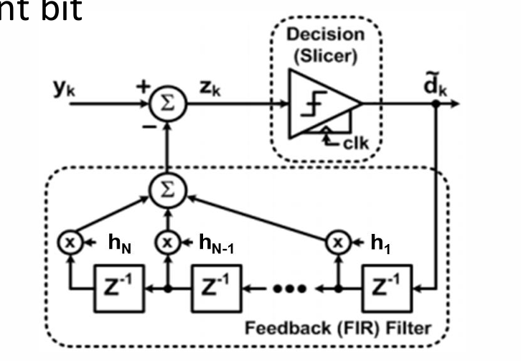
Decision Feedback Equalizer (DFE):
DFE作為RX端的等化器, 主要利用已經從類比訊號判別出數位的0/1的資料為based來預估並抵銷訊號的ISI
Flow:
RX端的ADC或slicer對訊號做判斷得出logic 1/0
將判斷的結果存入好幾級的DFF (做delay)
透過TX送到RX的通道特性去設定每個DFF的權重, 將判斷的結果乘上權重後feedback到類比訊號那邊去相減
從這三部來清除前幾個位元留下的干擾
優點是:
不放大noise, 不管是FFE或CTLE都會在放大高頻時順便放大雜訊, 而DFE透過歷史資料來判別, 所以在feedback回去時不會有noise
缺點也很明顯, 如果一開始就判別錯誤, 補償回去的結果就會錯誤, 導致後續判斷結果都是trivial (Error Propagation)

Slide 5
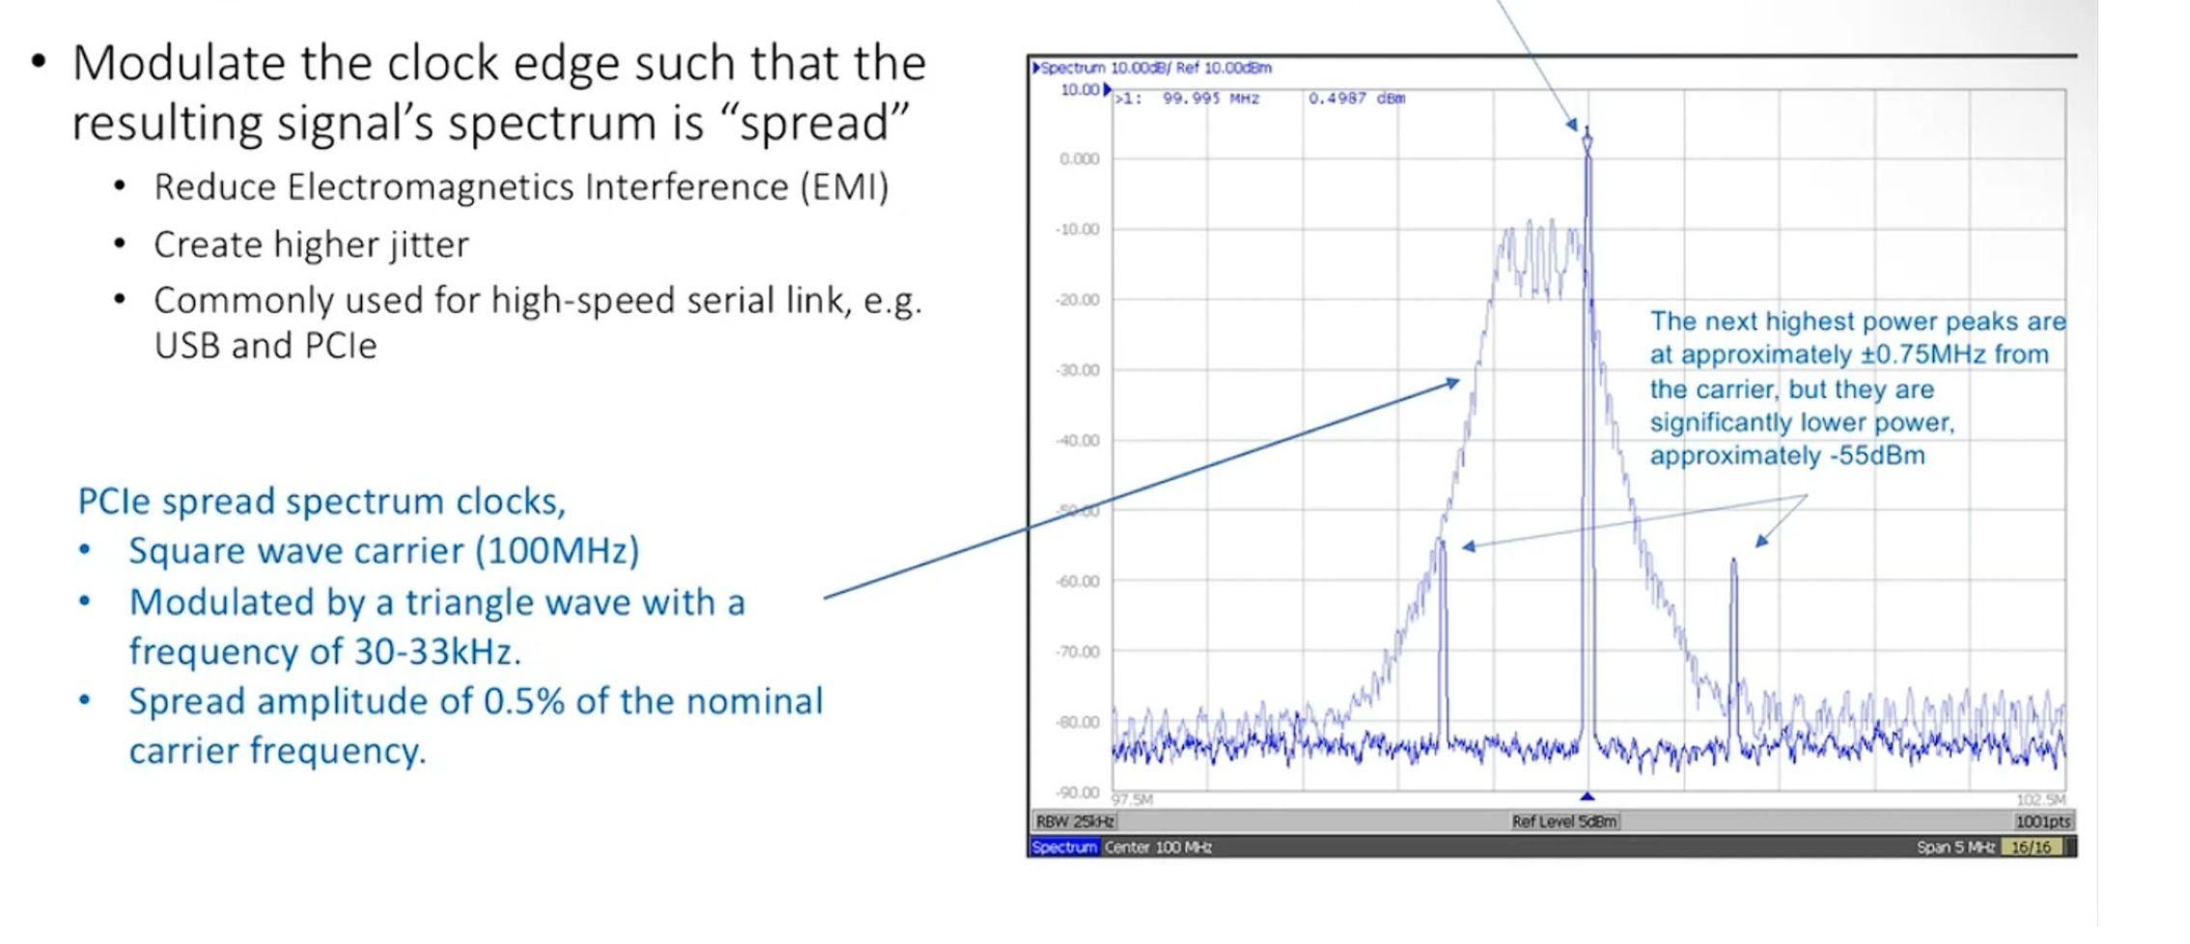
Spread Spectrum Clocking (SSC, 展頻時脈)
可以想像是一種刻意增加jitter的行為, 主要透過控制TX端的PLL來降低頻率 (** 再看看有沒有甚麼其他的解釋方法**)

